Slide 1
Article Reranking by Memory-Enhanced Key Sentence Matching for Detecting Previously Fact-Checked Claims
——贺彦程

Slide 2
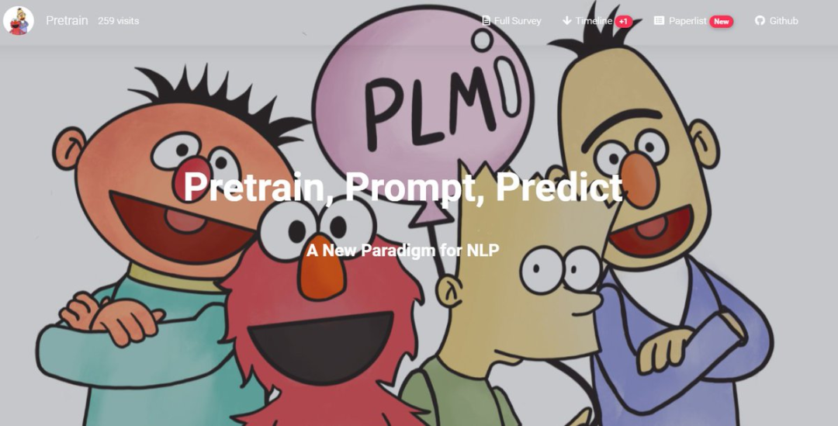
prompt
pre-train+fine-tune
pre-train+prompt
“Prompting is the technique of making better use of the knowledge of the pre-trained model by adding additional prompts to the input.”
Notes:
至从bert等预训练模型的出现在许多对模型微调成为常规范式，
对实验效果的要求更高，随着PLM体量的不断增大，对其进行fine-tune的硬件要求、数据需求和实际代价也在不断上涨。除此之外，丰富多样的下游任务也使得预训练和微调阶段的设计变得繁琐复杂，因此研究者们希望探索出更小巧轻量、更普适高效的方法，Prompt就是一个沿着此方向的尝试

Slide 3
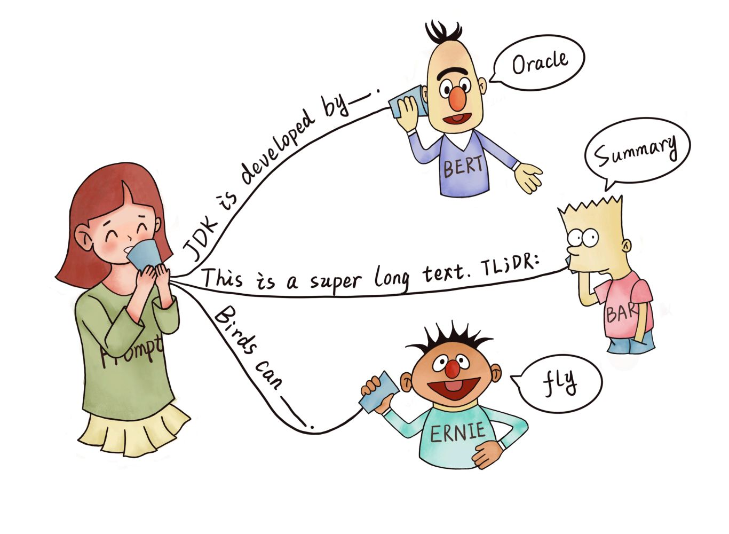
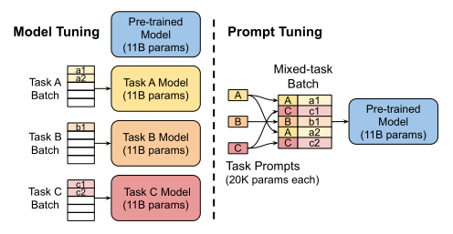
prompt
"I love this movie."
prompt
"I love this movie.", The movie is ___
Notes:
然后让PLM用表示情感的答案填空如 "great"、"fantastic" 等等，最后再将该答案转化成情感分类的标签
几个优点：
使得下游任务可以采用与预训练目标相同的格式，可以看到他只训练很少的参数，或是不训练新的参数，就能获得很好的效果
他只需要很少的数据集，特别适合小样本或零样本学习
“pre-training和fine-tuning”范式中，预训练阶段和下游任务之间的gap可能很大：它们训练目标不同
prompting使得下游任务可以采用与预训练目标相同的格式，并且不需要新的参数
尤其是对于小样本（few-shot）的情况——当你只有十几个训练样本来完成一项新任务时，很难有效地fine-tune预训练模型和新的task-specific 的参数，

Slide 4
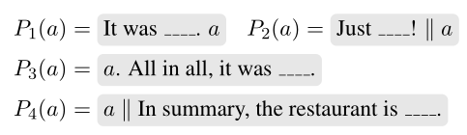



PET（2020.1）
人工设计模板
yelp
MNLI
每个prompt训练一个模型，对多个结果进行集成
Notes:
yelp: 给定评论判断星级
大多数工作都需要人工设计的prompt——prompt engineering非常重要，因为小的扰动就可能会显着影响模型的性能，而设计完美的prompt需要对 LM 内部机制的理解以及反复的试验
文本分类任务转换为完形填空（cloze）任务

Slide 5
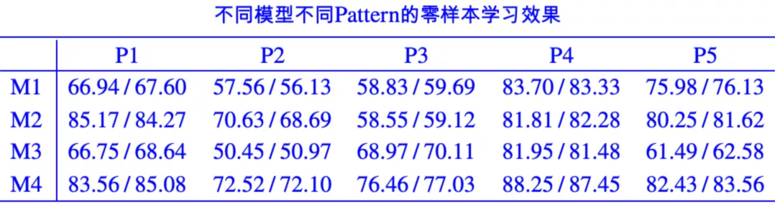
P1：____满意。这趟北京之旅我感觉很不错。
P2：这趟北京之旅我感觉很不错。____满意。
P3：____好。这趟北京之旅我感觉很不错。
P4：____理想。这趟北京之旅我感觉很不错。
P5：感觉如何？____满意。这趟北京之旅我感觉很不错。
M1: Google bert-base
M2: RoBERTa-wwm-ext Base
M3: UER BERT Base
M4: UER BERT Large
Notes:
先是进行零样本学习实验，在不同模型上对不同模板进行实验

Slide 6
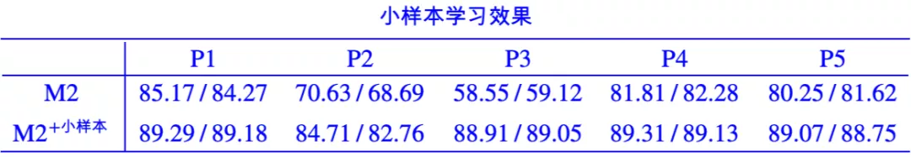
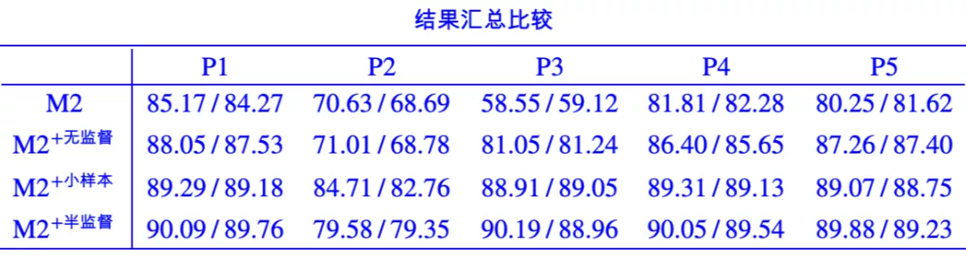
（fine-tune：88.93）
“MLP+Pattern” 的小样本学习方法可能带来轻微的性能提升
Notes:
无监督的零样本学习和有监督的小样本学习都说完了，自然就轮到把标注数据和非标注数据都结合起来的“半监督学习”了，标注数据和非标注数据的比例大约是 1:99，标注数据带 Pattern，非标注数据不带 Pattern，大家都 Mask 掉一部分 Token 进行 MLM 预训练
可以看到对于数据量较少的情况下prompt能有提升

Slide 7
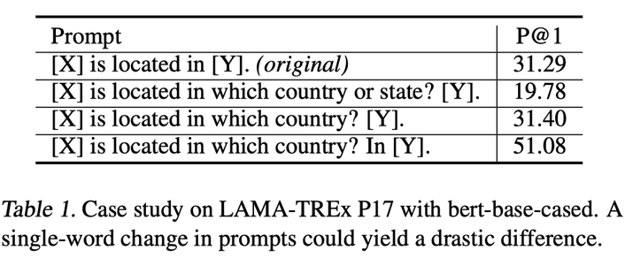
不同模板的结果差异明显，具有很强的不确定性
Notes:
人工手动设计提示「模板」或者「标签词」，是一件费力不讨好的事情,「模板」是根据人工直觉设计的，可以更好的完成相关类似任务。但是，找到一个合适的、正确的「提示」，既需要专业知识、又需要对语言模型内部的运作方式有着充分的理解。

Slide 8
自动构建模板
*《AUTOPROMPT: Eliciting Knowledge from Language Models with Automatically Generated Prompts》(2020.10)
Timo Schick, Helmut Schmid, Hinrich Schütze
*《Making Pre-trained Language Models Better Few-shot Learners》(2020.12)
Tianyu Gao, Adam Fisch, Danqi Chen
LM-BFF: 基于语言模型的小样本微调方法
Notes:
试图去自动化构建提示：自动构建一种与任务无关的廉价方法
正是gpt-3风头的时候，也是受gpt-3的启发，探索使用较小的语言模型 ，并用较少的 样本来微调语言模型的权重

Slide 9
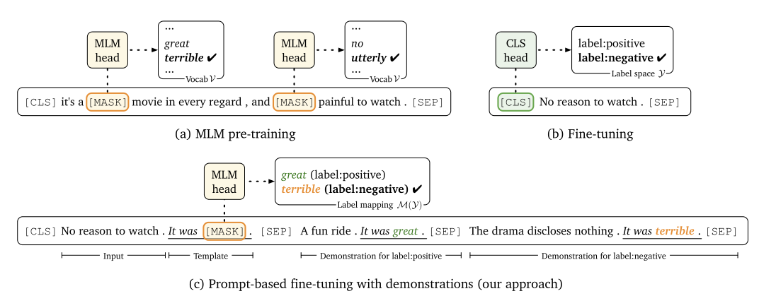
(1)基于提示（prompt）进行微调，自动化生成提示模板
(2)对示例进行采样,以上下文的形式添加到每个输入中
Notes:
新参数的数量（独立于原始预训练模型外的参数）可能会很大，例如基于RoBERTa-large的二分类任务会新引入2048个参数，会使从小样本（如32个标注数据） 中学习变得困难
LM-BFF借鉴masked language model (MLM) 方式（如上图a所示），将下游任务直接转化为MLM任务，即：通过语言模型对「提示模板」进行“自动补全”。这也是论文所称的「基于提示的微调方法」

Slide 10
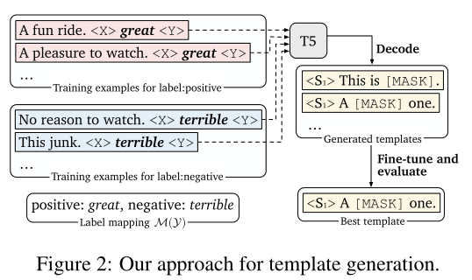
Notes:
通过验证集的方法，对所有候选的标签词进行验证，挑选输出概率最高的
给定获得的候选标签词
并在标签词前后添加填充位或（作者列出了三种填充位的方法，如上图），然后将其喂入T5模型中，自动为和生成序列
最后将标签词（great或terrible）转换为[MASK]标签，形成多个模板
采用集束搜索来解码生成多个候选模板，然后对每一个候选模板利用dev集微调、选择其中一个最佳模板
T5去填充占位符<X>和<Y>
对于每个输入，从每个类别中随机采样一个样本示例，最终将所有类别下的采样示例进行拼接输入；对于每个输入，在每个类别中，通过与Sentence-BERT进行相似度计算(余弦相似度)、并从排序得分的top50%中随机选择一个样本示例。

Slide 11
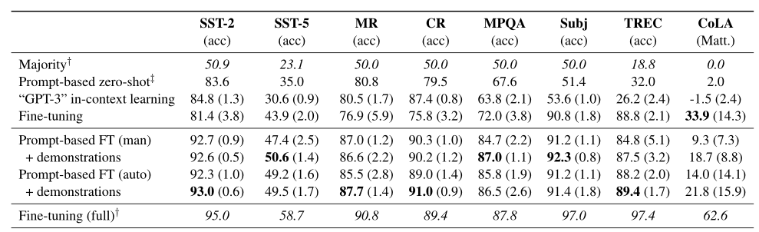
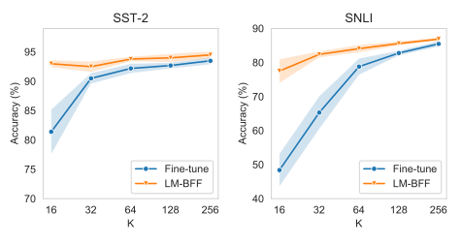
在小样本条件下，LM-BFF可大幅领先标准微调
Notes:
为验证LM-BFF的有效性，论文在8个单句、7个句子pair任务上进行了小样本验证（每个类别下，采取15个标注样本），实验采用RoBERTa-large模型
Majority：使用训练集中频率最高的类别最为result；
Prompt-based zero-shot：零样本设置，使用手动设计的模板、并不引入额外的样本示例；
“GPT-3” in-context learning：零样本设置，使用手动设计的模板，与GPT-3相同，从训练集中随机抽取示例，以上下文的形式添加到每个输入中。
Fine-tuning：小样本设置，标准微调方式，引入新的参数。
Fine-tuning(full)：使用全量的标注数据进行标准微调；
Prompt-based FT(man)：本文微调方法，使用人工手动设计的提示模板；
Prompt-based FT(auto)：本文微调方法，自动构建提示模板；+demonstrations：代表引入额外样本示例到上下文中；
基于prompt的微调比标准微调要好得多，自动模板可以比手动模板获得更好的结果
论文中提出在在SNLI识别文本蕴含的任务上比微调的效果更好，在样本数为1000多时效果才接近

Slide 12
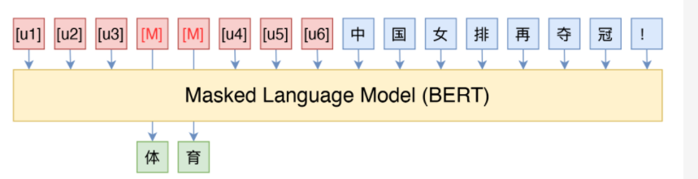
《GPT Understands, Too》
p-tuning: 放弃了“模版由自然语言构成”这一常规要求，从而将模版的构建转化为连续参数优化问题
将自然语言提示的token，替换为可训练的嵌入
P-tuning不会改变预先训练好的模型参数，而是通过找到更好的连续提示来调用存储的知识
Notes:
只需要知道模版由哪些token组成，该插入到哪里，插入后能不能完成我们的下游任务，输出的候选空间是什么

Slide 13
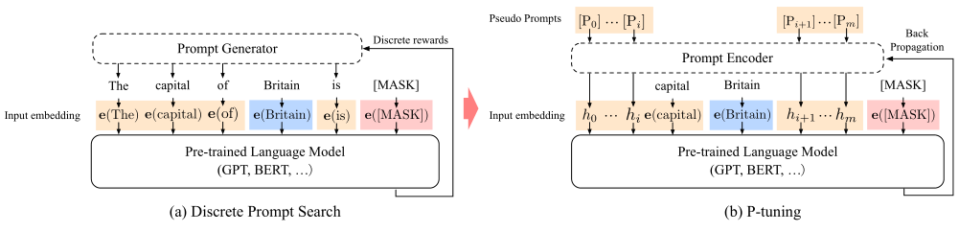
few-shot: 固定整个模型权重，只优化[unused1]～[unused6]这几个token的Embedding
全数据集：放开所有权重微调
Notes:
标注数据比较少。这种情况下，我们固定整个模型的权重，只优化[unused1]～[unused6]这几个token的Embedding，换句话说，其实我们就是要学6个新的Embedding，使得它起到了模版的作用。这样一来，因为模型权重几乎都被固定住了，训练起来很快，而且因为要学习的参数很少
标注数据很充足。这时候如果还按照第一种的方案来，就会出现欠拟合的情况，因为只有6个token的可优化参数实在是太少了。因此，我们可以放开所有权重微调
还有两个细节点
对prompt进行随机初始化，进行训练很容易陷入局部最优，一些机制将提示嵌入相互关联，起来通过一个小型的LSTM模型把这几个Embedding算出来，并且将这个LSTM模型设为可学习的。这样多绕了一步有什么好处呢？原论文大概的意思是：LSTM出现的token表示相关性更强，某种程度上来说更像“自然语言”（因为自然语言的token之间不是独立的），此外还能防止局部最优，通过LSTM多绕一步的方法可以使得模型收敛更快、效果更优
在输入上加入了anchor，比如对于RTE任务，加上一个问号变成[PRE][prompt tokens][HYP]?[prompt tokens][MASK]后效果会更好

Slide 14
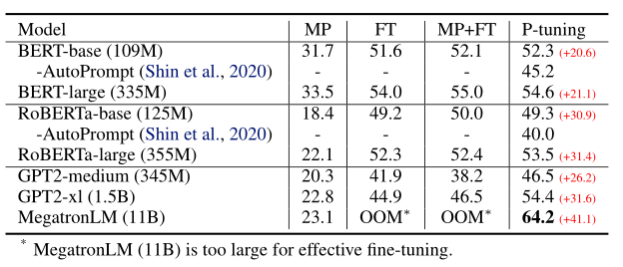
实验
LAMA
Notes:
这篇论文的实验结果展现的东西比较多，之前的Prompt模型都是主打小样本效果，而P-tuning终于在整个数据集上超越了精调的效果
事实检索，可以用来评估语言模型从预训练中获得了多少现实世界的知识，数据集LAMA使用从知识库中选择的三元组创建的完形填空测试对其进行评估
将三元组用手工提示转变为完形填空“Dante was born in[MASK].”，要求模型推理出目标值
p-tuing 固定预训练模型参数
LAMA-TREx： 34,039
对于全数据集，语言模型里包含的知识很多，在没有精调的情况下也可以挖掘很多的知识，模型越大效果越好
p-tuning是没有训练模型参数的，P-tuning不会改变预先训练好的模型参数，而是通过找到更好的连续提示来调用存储的知识
fine-tuning在微调时更新了所有模型参数，而P-tuning并不更新参数；
fine-tuning会导致灾难性遗忘，而P-tuning因为不更新参数，而是寻找一个更好的连续的模板；
作者发现P-tuning与单向语言模型更有亲和力（affinity）；
P-tuning可以和Fine-tuning性能相当或更好，作者给出的解释是，参数的微调可能会导致灾难性的遗忘。相反，P-tuning 不会改变预训练模型的参数，而是通过寻找更好的连续提示来唤起存储的知识，

Slide 15
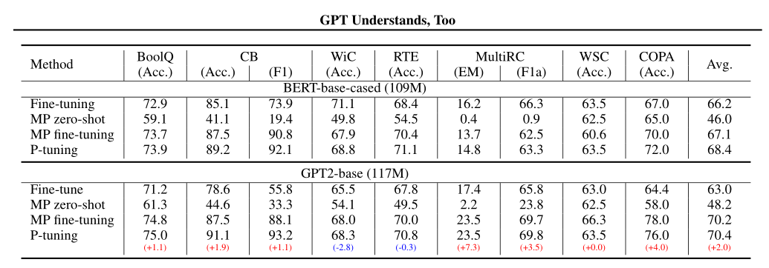
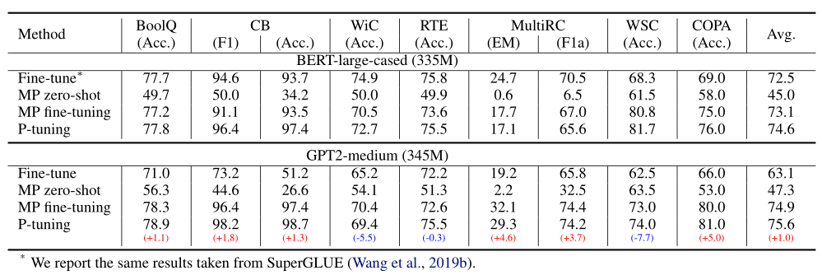
SuperGLUE
Notes:
在superglue上进行了完全监督和小样本实验，完全监督训练使用数据集中训练集的所有样本，并使用开发集进行模型选择和超参调整，小样本的数据集采用了SuperGLUE的小样本版本——FewGLUE，每个任务只包含32个训练样本，和400到20000不等的未标注数据，开发集同样只包含32个样本
数据集包含了八个自然语言理解任务
fewglue每个训练样本包含32条数据
P-tuning 在 7 个任务中的 5 个任务上优于所有其他基于 bert 的模型。除了WiC 和 MultiRC。由于 WiC 和 MultiRC 都具有相对较大的训练集，作者推测这可以是因为标准微调可以从更大的数据集中获得比 P-tuning 更多的优势，而 P-tuning 在资源匮乏的环境中似乎更有利。 对于GPT-2模型来说，P-tuning都取得了最优的结果，括号里表示相对于bert的性能提升或降低，通过 P-tuning，GPT2 实现了与 BERT 相当甚至更好的性能。这一发现颠覆了我们普遍的观点，即双向模型（如 BERT）在 NLU 任务上总是比单向模型（如 GPT2）更好

Slide 16
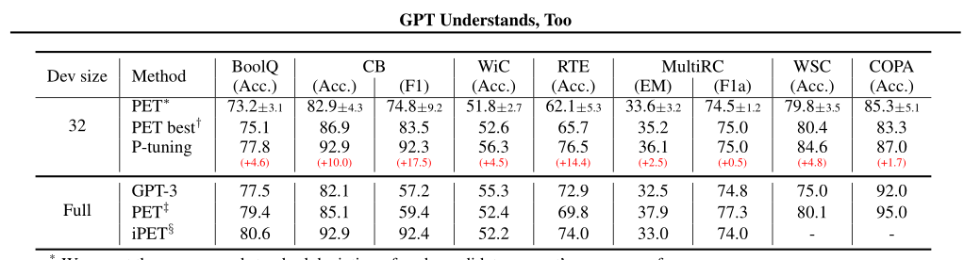
FewGLUE

Slide 17
为什么P-tuning会更好?
更接近预训练任务
本文介绍了P-tuning，它是一种模版的自动构建方法，而通过模版我们可以从语言模型中抽取知识，完成零样本、小样本等学习任务，并且效果往往还更好。借助P-tuning，GPT也能实现优秀的NLU效果，在SuperGLUE上的表现甚至超过了BERT。除此之外，P-tuning还一种在有限算力下调用大型预训练模型的有效方案
Notes:
P-tuning突出了模版的本质——即模版的关键在于它是怎么用的，不在于它由什么构成——给人一种去芜存菁、眼前一亮额的感觉，确实值得点赞

Slide 18
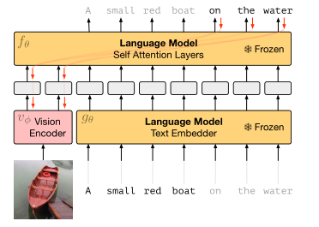
Notes:
视觉等信息的embedding可以表示在同一个空间里面，一直是多模态研究的重点
作者认为一个充分训练的LM模型，能够轻易完成文本生成的任务，这些LM模型虽然有很强的知识，但是却是个瞎子，希望赋予它视觉的能力
利用冻结参数的预训练自回归语言模型处理多模态任务，将图像转换为“词汇” 之后，就可以将图像直接输入语言模型了。整个模型的架构如下图表示
将视觉输入转化为语言模型能够“看懂”的输入形式，也就是所谓的Prompt

Slide 19
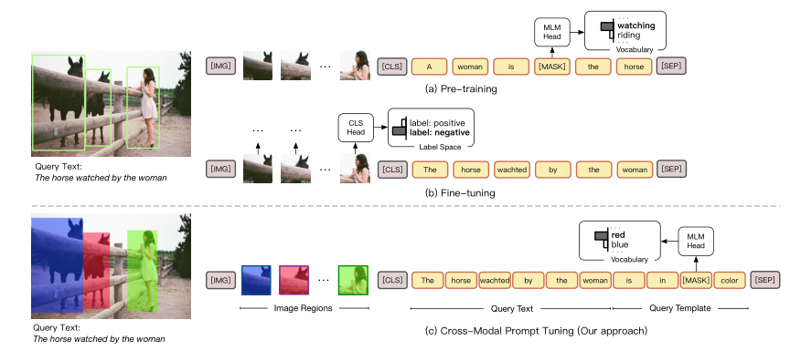
《CPT：Colorful Prompt Tuning for Pre-Training Vision-Language Models》
跨模态提示调优Cross-modal Prompt Tuning
<Query Text> is in [MASK] color
Notes:
这个方法将visual grounding任务转化为完形填空问题——看一些被涂上不同颜色的图片，然后把文本当作问题，最后回答什么颜色的图片是问题的答案并填空
该方法在zero/few shot 场景下取得了非常好的表现
它在图像和文本中使用基于颜色的共同参照标记重新构建了视觉定位问题，使之成为一个填空问题，最大限度地缩小差距。

Slide 20
prompt
低资源场景 (few-shot/zero-shot)
低算力场景 (parameter-efficient)
统一场景(把各种各样的问题统一成一套 prompt)
Notes:
PLM 到底蕴含着怎样的力量，如何彻底激发出来，或者 PLM 本身路在何方？在工业界，prompt 究竟该如何落地，相比于 finetuning 是否真正具有决定性的优势

Slide 21
《Label Verbalization and Entailment for Effective Zero- and Few-Shot Relation Extraction》
《SentiPrompt: Sentiment Knowledge Enhanced Prompt-Tuning for Aspect-Based Sentiment Analysis》
《Control Prefixes for Text Generation》

Slide 22
汇报完毕 谢谢大家
汇报人：贺彦程

